Slide 1
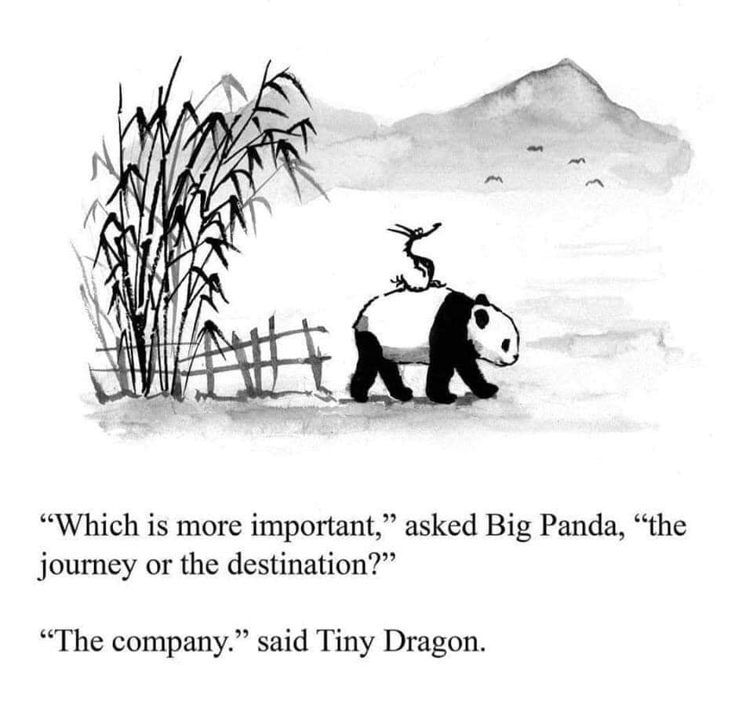
Eigen Kracht Centrale vzw
Jan Raymaekers & Loes Kersten
EK© vzw
1 oktober 2024
© James Norbury – ‘Big Panda and Tiny Dragon’

Slide 2
Eigen Kracht conferenties
Maak zelf samen een plan, het kan!

Slide 3
Hoe pakken we dat aan?
Een EKC-traject start met iets dat een plan vraagt
Situatie

Slide 4
De route van een Eigen Kracht traject
Situatie Aanmelding
Door wie?
Soms door burgers zelf
Meestal door hulpverlener: 1G1P, CAW, CLB, OCMW, jeugdhulporganisaties, pleegzorg, OCJ…
Altijd in samenspraak met kernpersoon/-gezin
Hoe?
Aanmeldingsformulier op website www.eigenkrachtcentrale.be
Telefonisch 0489 455 413
Wie kunnen aanmelden? Als er een kind/jongere betrokken is van -9 maanden t/m 25 jaar

Slide 5
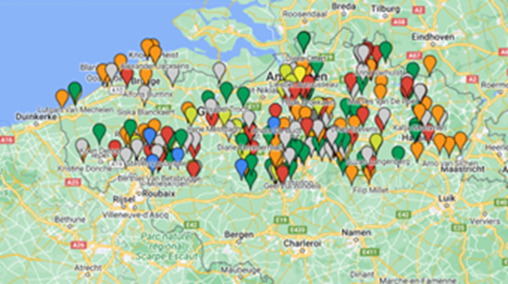
De route van een Eigen Kracht traject
Situatie Aanmelding
Vrijwilliger zoeken in de regio
Eigen Kracht-coördinator / Eigen Kracht-coach
Opstart Eigen Kracht-traject
Binnen 1 dag - 3 weken

Slide 6
De route van een Eigen Kracht traject
Situatie
Aanmelding → match met vrijwilliger → start traject
EKC-traject

Slide 7
De route van een Eigen Kracht traject
Situatie
Aanmelding → match met vrijwilliger → start traject
Fase 1: Voorbereiding
Kennismaking met: a. Kernpersoon/gezin
b. Omgeving
c. (Hulpverleners)
Organisatie van de bijeenkomst
EKC-traject

Slide 8
De route van een Eigen Kracht traject
Belangrijk in de voorbereidende fase:
Kennismaking gezin, uitleg werkwijze, vertrouwen
Steunen in hulp vragen, drempels identificeren en nemen
Verhelderen van een open een deelbare vraag
Verzamelen en motiveren van deelnemers:
Kennismaking met iedere deelnemer
Drempels wegnemen om deel te nemen
Voorbereiden van (begeleidende) instanties
Praktische organisatie

Slide 9
De route van een Eigen Kracht traject
Situatie
Aanmelding → match met vrijwilliger → start traject
Fase 1: Voorbereiding
Kennismaking met: a. Kernpersoon/gezin
b. Omgeving
c. (Hulpverleners)
Organisatie van de bijeenkomst
EKC-traject

Slide 10
De route van een Eigen Kracht traject
Situatie
Aanmelding → match met vrijwilliger → start traject
Fase 1: Voorbereiding
Kennismaking met: a. Kernpersoon/gezin
b. Omgeving
c. (Hulpverleners)
Organisatie van de bijeenkomst
Fase 2: De bijeenkomst
→ Plan opmaken
EKC-traject

Slide 11
De Eigen Kracht-conferentie
1. Het open gedeelte
= Informatie uitwisseling
Voorstelling van de deelnemers
Delen van de voorliggende vraag/vragen
Professionals kunnen informatie/ blik op de situatie delen (eventueel bodemeisen)
Deelnemers kunnen vragen stellen
EKC-vrijwilliger modereert

Slide 12
De Eigen Kracht-conferentie
2. De eigen tijd = Overleg, het plan wordt bedacht
Deelnemers uit het persoonlijk netwerk overleggen en maken samen een plan.
Hulpverleners en EK-coördinator zijn niet aanwezig
Waarom belangrijk dat het netwerk binnen eigen kring overlegt?
Eigen mensen die zij vertrouwen en die willen meedenken
Zo circuleert info die anders niet gedeeld zou worden (eigen dynamiek/ creatief proces)
Niet teveel afwachtende houding t.o.v. de professional
Het is hun proces: eigenaarschap over wat ze bespreken en welke acties passend zijn

Slide 13
De Eigen Kracht-conferentie
3. De voorstelling van het Plan
= Voorstelling & toetsing
De vrijwilliger overloopt met netwerk het plan:
Afspraken duidelijk en concreet genoeg voor iedereen?
Veilig? Wettelijk? Werkbaar?
Wie komt bij elkaar als het plan bijsturing nodig heeft?

Slide 14
De route van een Eigen Kracht traject
Situatie
Aanmelding → match met vrijwilliger → start traject
Fase 1: Voorbereiding
Kennismaking met: a. Kernpersoon/gezin
b. Omgeving
c. (Hulpverleners)
Organisatie van de bijeenkomst
Fase 2: De bijeenkomst
→ Plan opmaken
EKC-traject

Slide 15
De route van een Eigen Kracht traject
Situatie
Aanmelding → match met vrijwilliger → start traject
Fase 1: Voorbereiding
Kennismaking met: a. Kernpersoon/gezin
b. Omgeving
c. (Hulpverleners)
Organisatie van de bijeenkomst
Fase 2: De bijeenkomst
→ Plan opmaken
EKC-traject
Fase 3: De uitvoering van het plan

Slide 16
Belang van de onafhankelijke coördinator
Vrijwillige burger die:
onze 3-daagse vorming heeft gevolgd
ondersteund wordt door een coach + kansen intervisie
Heeft de functie van een organisator en facilitator van de bijeenkomst
groep samenbrengen, bijdragen dat ze op prettige manier kunnen overleggen
is onafhankelijk/onpartijdig
Kan de tijd nemen
om te luisteren, aan te moedigen, het brede netwerk in kaart te brengen
te onderzoeken of er drempels zijn die kunnen worden verholpen
hulpvragen helpen concretiseren om aan netwerk voor te leggen

Slide 17
Mogelijkheden tot samenwerking
Mogelijke samenwerking EK© - hulpverlening, bijv.:
EKC-traject steunt in de weg naar hulpverlening / leidt tot een concrete vraag aan een professional
Hulpverleningstraject brengt vraag voor netwerk naar voren
Samen starten, EKC helpt iedereen rond de tafel te brengen: wat kan het netwerk zelf? Wat niet?
….

Slide 18
De meerwaarde voor jullie als hulpverlener?
Zicht krijgen op een breder netwerk dan kerngezin, wiens steun duurzaam kan zijn
Mogelijkheid werking toe te lichten aan netwerk / uitleg te geven over wat er speelt zodat meerdere mensen betrokken worden
Een plan waarvoor de betrokkenen al motivatie hebben aangegeven
Meer ruimte te concentreren op de hulpvragen
…..

Slide 19
Bedankt voor jullie aandacht!
Algemene contactgegevens EKC vzw
info@eigenkrachtcentrale.be - 0489 45 54 12
Loes Kersten - Regio Brussel en Vlaams-Brabant
loeskersten@eigenkrachtcentrale.be – 0489 27 88 30

